Slide 1
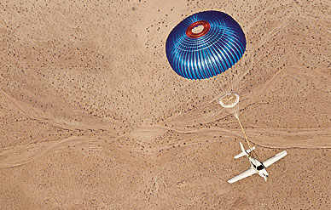
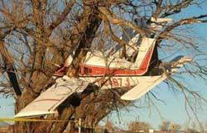
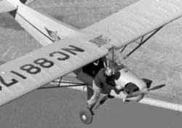
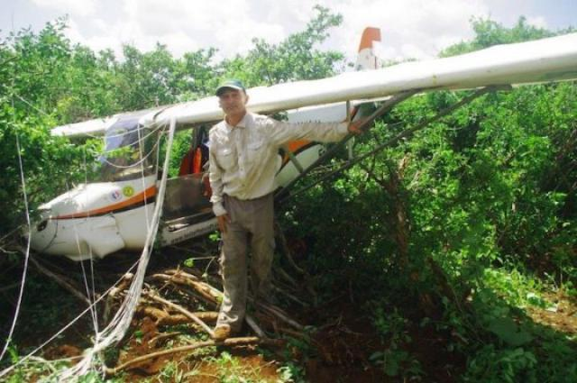
Utilisation du Parachute de Secours & Gestion des Pannes
Aero-club René Couzinet – Soirée pédago – 06/01/2018

Slide 2
Sommaire 1/2
Parachute de Secours
Réglementation
Conditions d’Utilisation
Visite pré-vol
Instructions pour l’utilisation
Exemples

Slide 3
Sommaire 2/2
Gestion des Pannes
Pannes Moteur
Incendie à bord
Pannes de commandes
« Panne » Structure => parachute
Pannes Instrumentales
Panne Pilote
Vibrations

Slide 4
Parachute de Secours Réglementation 1/4
Conditions techniques complémentaires
pour ULM équipé d’un parachute de secours
Edition 1 du 23 juin 2004
* * * * *
Ces conditions techniques complémentaires sont applicables aux ULM dont le parachute de
secours a été conçu pour récupérer l’ULM complet lors de situations d’urgence. Elles sont
applicables aux parachutes de secours, montés sur l’aéronef, dont le but est d’être utilisés
en tant que dernier recours pour sauver des vies ou pour réduire au maximum les blessures
des occupants.
La portée de ces exigences se limite à s’assurer que la navigabilité de l’aéronef n’est pas
compromise par l’installation d’un parachute de secours et à minimiser la possibilité d’un
dysfonctionnement ou d’un déploiement intempestif susceptible de causer des risques
supplémentaires à l’aéronef, ses occupants ou aux personnes au sol. Ces exigences ne
garantissent pas le fonctionnement correct du parachute de secours.

Slide 5
Parachute de Secours Réglementation 2/4
1. Conception du système Le concepteur de l’installation doit s’assurer des points suivants : - Les caractéristiques du parachute choisi correspondent à la masse maximale de l'appareil. - Le ou les points d'accrochages sur la cellule sont dimensionnés pour tenir les contraintes dues au choc à l'ouverture. Ils devront être choisis afin que l'appareil touche le sol en assurant la meilleure protection à l'équipage. Il faudra en particulier surveiller la position des masses concentrées (moteur) afin qu'elles ne risquent pas de le heurter au moment de l'impact. - La trajectoire de l'extracteur ne doit intercepter aucun élément de la structure susceptible de perturber le cycle de déploiement du parachute. Il veillera particulièrement à ce que cette trajectoire évite largement le champ de l'hélice. Si un risque de ce genre existe, il pourra être minimisé en installant une sangle ou un câble capable de résister ou de casser les pales de l'hélice. - Si l'extracteur est d'un type pyrotechnique à flamme chaude, des protections thermiques suffisantes seront installées afin d'éviter tout risque d'incendie à la cellule. - Si l'extracteur et/ou la voilure du parachute sont installés sous un revêtement, ce dernier doit être fragilisé pour permettre une rupture aisée par l'extracteur sans lui faire perdre la vitesse nécessaire au cycle d’extraction complet. Les bords fragilisés ne devront présenter aucun risque contondant pour la sangle, le suspentage et la voilure du parachute - Les ceintures de sécurité de l'équipage et leurs attaches peuvent supporter les accélérations du choc à l'ouverture - Le cheminement du câble de déclenchement ne doit pas interférer avec les commandes de vol et les commandes moteur. Il doit également être bien fixé. - Tous les composants liés au parachute doivent avoir une protection contre la détérioration, due par exemple aux conditions météorologiques, aux vibrations, à la corrosion, ou à l’abrasion. - L’installation du parachute n’introduit pas de conséquences graves sur le centrage et l’aérodynamisme de l’ULM

Slide 6
Parachute de Secours Réglementation 3/4
2. Conception de la commande - La commande devra être facilement accessible par le commandant de bord, éventuellement par le passager, et installée de manière à ne pouvoir être confondue avec aucune des commandes de vol - Un compromis doit être trouvé entre le besoin de se limiter à une action simple en cas de problème et la nécessité de limiter les risques de déclenchement involontaire. Pour les systèmes comportant un mécanisme avec une seule action, la commande de déclenchement doit être installée de manière à réduire le risque qu’elle ne soit accrochée par mégarde, en gardant à l’esprit les attitudes possibles de l’aéronef. Lorsque l’action de déclenchement prend la forme de deux actions distinctes, celles-ci doivent pouvoir être effectuées rapidement et avec une seule main (par exemple faire pivoter puis tirer). - Sa fixation à la cellule devra être conçue pour résister aux efforts de déclenchement avec un très large facteur de sécurité. - La mise en place d’une goupille de sécurité ou d’un système de fermeture mécanique équivalent pour éviter un déploiement intempestif du système lors des opérations au sol.
3. Marquages et étiquettes - La fonction de chaque commande du parachute doit être clairement identifiée par des codes de couleur et des plaquettes. - La commande de déclenchement doit être de couleur rouge. - L’étiquette suivante doit être installée à côté de la commande de déclenchement : « Attention – Parachute de secours (Liste des Actions à effectuer) » N.B. Pour certains ULM pendulaires, il existe peu de larges surfaces planes pour installer une telle étiquette. Dans ce cas, une mention au manuel de vol peut être considérée comme suffisante. - Une plaquette « Danger fusée d’extraction » avertissant du danger potentiel doit être placée à l’extérieur de l’aéronef, au niveau de la fusée si elle est apparente ou au niveau de son emplacement, et de manière à ce que les personnes au sol puissent facilement la distinguer. Il est recommandé d’indiquer le sens d’extraction par une flèche.

Slide 7
Parachute de Secours Réglementation 4/4
4. Manuel d’entretien
Le manuel d’entretien doit contenir toutes les informations nécessaires à un entretien convenable du système. Des instructions doivent être fournies pour les inspections, la mise au point et l’armement/ le désarmement du mécanisme de déploiement, incluant les périodes d’entretien recommandées par le constructeur. Toutes les précautions qui doivent être prises lors du réglage, de la mise au point, de l’armement et du désarmement, et de l’utilisation du système doivent être clairement établies.
5. Manuel d’utilisation
Le manuel d’utilisation doit contenir les informations suivantes : - Une introduction dans laquelle on précise le but (dernier ressort pour sauver des vies ou pour réduire au maximum les blessures des occupants) et les conditions d’utilisation du parachute (situations d’urgence, telles que collision en vol, perte des commandes de l’aéronef, rupture structurale, désorientation du pilote, malaise du pilote, panne moteur, etc., en des circonstances où le pilote ne croit pas qu’un atterrissage d’urgence puisse être effectué sans dommages sérieux pour les occupants). - Toutes les limitations opérationnelles éventuelles - Procédures et données d’utilisation

Slide 8
Parachute de Secours Conditions d’Utilisation 1/2
Collision en vol
Rupture en vol
Perte de contrôle en vol irrattrapable
Malaise en vol du pilote
Panne moteur en milieu très inhospitalier
etc..
Afin d’éviter qu’elle devienne fatale.
Toutefois une fois décidé, utiliser le système de sauvetage immédiatement afin d’éviter une trop forte perte d’altitude. Exemple Magnum 450: Peux marcher à partir de 80 mètres mais risque en dessous de 150mètres.
La décision d’activation dépend de la gravité de la situation et de son évaluation par le pilote.

Slide 9
Parachute de Secours Visite pré-vol
Vérifier sangles qui relient l’installation au fuselage
Vérifier mousqueton entre sangles avion et sangle parachute.
Vérifier le cas échéant mousqueton entre câble fusée et sangle parachute.
Vérifier la bonne solidarité du système à l’avion ( fixations boulons..)
Vérification câble de commande et fixation poignée.
Vérifier trajectoire de la fusée d’extraction qui doit être exempte de tout obstacle.
Enfin enlever la sécurité de la poignée de déclenchement.

Slide 10
Parachute de Secours Instructions pour l’utilisation
Arrêter le moteur.
Tirer fermement ( exemple 22daN pour Magnum 450) sur la manette de commande qui peut sortir de 20cm ou plus. ( 12 cm pour le Magnum )
Si on a le temps , resserrez ceintures de sécurité.
Protéger autant que possible visage et corps
Se bloquez au fond du siège en poussant sur les jambes.
Nota: taux de chute de l’ordre de 6 à 7 m/s ; vitesse d’impact 23 à 26 km/h ( exemple du Magnum 450)

Slide 11
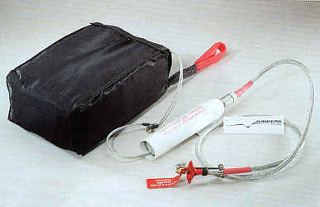
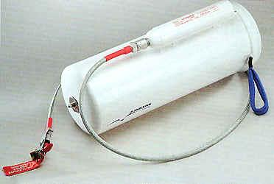
Parachute de Secours Exemple: Parachutes Junkers
SA
DW
 | Magnum 501 Light Speed Softpack UL | Magnum 250 Softpack UL | Magnum 450 High-Speed Softpack UL | Magnum Speed Softpack UL | Magnum 450 Softpack UL
Masse maximale secourue | 475 kg | 300 kg | 475 kg | 450 kg | 450 kg
Vitesse maximale d’utilisation | 300 km/h | 150 km/h | 260 km/h | 215 km/h | 150 km/h
Hauteur minimale d’utilisation | 80 m | 80 m | 80 m | 80 m | 80 m
Taux de chute à la masse maxi | 7,5 m/s | 7 m/s | 7,2 m/s | 6,5 m/s | 6,3 m/s
Efforts générés lors de l’ouverture | 22,5 KN | 15 KN | 22,5 KN | 22,5 KN | 22,5 KN
Temps d’ouverture | 1,8-2,0 sec | 4,5 à 45 sec | 1,8-2,0 sec | 1,8-2,0 sec | 1,8-3,8 sec
Intervalle entre reconditionnement | 6 ans | 5 ans | 6 ans | 6 ans | 5 ans
Durée de vie sans changement de la voilure | 18 ans | 15 ans | 18 ans | 18 ans | 15 ans
Durée de vie avec changement de la voilure | 36 ans | 36 ans | 36 ans | 36 ans | 36 ans

Slide 12
Gestion des Pannes Panne moteur 1/5
L’ULM est un appareil non certifié, son moteur et ses systèmes ne sont pas censés offrir les garanties de fiabilité apportées par les exigences de certification.
De ce fait, la sécurité ULM repose pour une bonne part sur la "facilité" offerte par cette catégorie d'aéronef, de se poser sans délai à tout moment du vol.
Conduire son vol de sorte à être en permanence en local d'un terrain praticable pour un posé en campagne.
Respecter les hauteurs mini de survol et s’entraîner régulièrement aux manoeuvres de posé d’urgence (encadrements, PTU, PTS, etc.)
L'instruction du 23 septembre 1998 relative aux ULM (NOR : EQUA9801295J) : L'ULM est caractérisé par une aptitude d'évolution moteur arrêté suffisante pour réaliser un atterrissage en campagne dans des conditions de sécurité satisfaisantes.
Le texte admet clairement que l'arrêt de moteur fait partie du vol en ULM.

Slide 13
Gestion des Pannes Panne moteur 2/5- La panne au décollage
La panne au décollage est de loin la plus problématique, la plus dangereuse aussi. Elle intervient à un moment crucial où on a besoin de toute la puissance du moteur.
Généralement, l'appareil n'a pas atteint une vitesse suffisante pour qu'on puisse utiliser son énergie propre en restitution.
Il faut donc réagir vivement, prendre les bonnes décisions en moins d'une seconde. Il faut générallement se reposer droit devant, même si le terrain n'est pas très hospitalier. Ne jamais tenter de faire demi-tour pour rejoindre la piste. Risque de décrochage et impact sol en vent AR. Il vaut mieux se poser dans un champ de culture face à soi, que de faire un 180 ° qui risque d'être fatal.

Slide 14
Gestion des Pannes Panne moteur 3/5- La panne en croisière
La panne en vol de croisière ne devrait pas poser de problème, puisqu'on est censé voler dans un cône de sécurité. Si on est haut, il n'est pas toujours possible de distinguer la nature du terrain qu'on choisira
pour se poser=> se diriger vers la zone offrant le plus de potentialités, pas de forêts, pas d'autoroutes, pas de voies ferrées ou de lignes électriques... ainsi, au moment de la décision, les plus gros écueils auront été écartés et on pourra affiner la recherche d'un terrain d'accueil.
En cas d'arrêt du moteur en vol, il faut déterminer très rapidement si le moteur peut être relancé. Effectuer une
check-list méthodique (sélection du réservoir, pompe d'alimentation, réchauffage, redémarrer le moteur) si le moteur ne repart pas, se concentrer sur l'atterrissage en campagne.

Slide 15
Gestion des Pannes Panne moteur 4/5- La panne en croisière (suite)
Avertir par radio
La fréquence d'urgence 121,5 sera utilisée, « MAYDAY MAYDAY MAYDAY”
Ou si contact une autre fréquence (contrôlée). Afficher 7700 sur le transpondeur et activer la balise de détresse. Donner position, nombre de personnes à bord, etc…
NE PAS RESTER SILENCIEUX ! . La survie peut-être une question de minutes. Quand il a arrêté son choix, le pilote ne doit plus en changer.
Une fois la cible établie effectuer la procédure choisie (encadrement, PTU, PTS..), viser point d’aboutissement 1/3 ou ½ et savoir "casser" sa finesse lorsque nécessaire.

Slide 16
Gestion des Pannes Panne moteur 5/5- La panne dans le circuit d’aérodrome
La panne dans le circuit de l'aérodrome, à l'approche ou à l'atterrissage, doit être gérée avec méthode comme précédemment.
Eviter les approches de boeing et privilégier les circuits courts.
Lors d'un vol contrôlé. Il faut à la fois gérer la manoeuvre d'encadrement et la radio. Le pilote en difficulté devient immédiatement prioritaire sur tout autre. Un atterrissage moteur coupé n'a rien à voir avec un atterrissage ordinaire. Lors d'une panne moteur, la priorité doit être donnée au fait que l'appareil continue à voler et ce, de préférence, à la finesse maximale.

Slide 17
Gestion des Pannes Pannes Instrumentales 1/2
Panne radio:
Vérification fusibles, prises casques, transpondeur sur 7600,
Voir carte VAC pour procédure de panne au terrain de destination.
Panne transpondeur:
Mineur
Mano Charge Elec:
Charge insuffisante: délester les consos
Charge excessive: risque surchauffe et incendie; couper alternateur, délester consos, garder énergie pour la fin du vol ( volets elec, ..)
Panne Anémo:
piloter la vitesse avec les pré-affichage de régime moteur et le vario (palier ou plan 5%).

Slide 18
Gestion des Pannes Pannes Instrumentales 2/2
Panne Vario:
Mineur
Panne Compte tours:
Se dérouter
( perte puissance au décollage on intérromp)
( perte puissance en vol : atterrissage de précaution)
Manos Températures:
Une chute de pression d'huile associé à une élévation de la température de l'huile traduit un défaut majeur dans le système de graissage du moteur. L'arrêt de celui-ci interviendra au bout de quelques minutes. Un atterrissage en campagne doit être entrepris tant que le moteur tourne.
Une chute de pression sans élévation de température peut traduire un défaut du manomètre. Il convient de se dérouter.
Une élévation de la température d'huile (et/ou du liquide de refroidissement pour les moteurs équipés d'un refroidissement liquide) conduit à un déroutement.Jusqu'à l'atterrissage il convient de trouver un régime moteur permettant de réduire la température.
.

Slide 19
Gestion des Pannes Incendie Moteur
se référer aux préconisations du manuel de vol.
le connaître par cœur.
Il faut limiter l'incendie ou l'empêcher de s'alimenter.
Feu-moteur fermer l'arrivée d'essence
mettre plein gaz
mélange sur étouffoir
fermer le chauffage cabine.
Feu-électrique couper l'alimentation électrique et l'alternateur.
Après arrêt moteur: stop magnetos, stop contact géneral , alternateur coupé , poser et évacuer.

Slide 20
Gestion des Pannes Panne de commandes 1/2
Volets
Dès lors que la panne se manifeste, effectuer la check-list "CAPS"
Commande vérifier la position (et qu'il n'y a pas eu de confusion avec un autre)
Alimentation vérifier l'alimentation électrique générale (volets électriques)
Protection vérifier les fusibles ou les breakers (volets électriques)
Signalisation (sans objet)
Si les volets restent en position "sortie" après le décollage, effectuer un circuit de piste en conservant une vitesse inférieure à la Vfe.
Si les volets ne sortent pas ou n'atteignent pas la position "atterrissage", effectuer une vitesse avec une vitesse majorée, pour que la vitesse d'approche reste égale à 1,3 de la vitesse de décrochage.

Slide 21
Gestion des Pannes Panne de commandes 2/2
Commandes de vol:
Le blocage peut survenir notamment si un objet bloque les commandes. Il faut vérifier que le blocage ne se trouve pas dans le cockpit (sac, objet tombé sur le plancher).
Le contrôle en roulis peut être assuré, par l'effet du roulis induit, par des mouvements de lacet (dérive).
En tangage, si la profondeur est libre, le compensateur fonctionne dans le sens habituel. Si la profondeur est bloquée, le volet de compensation fonctionne "à l'envers": un braquage à piquer provoquera une rotation à cabrer.
Si Aéronef incontrôlable => parachute de secours

Slide 22
Gestion des Pannes Vibrations
Des vibrations peuvent traduire la perte d'un fragment de l'hélice (notamment en bois) ou un défaut mécanique grave. La prolongation de vibrations intenses peuvent atteindre la structure du bâti-moteur.
 réduire le régime si les vibrations peuvent être atténuées,
sinon étouffer le moteur.

Slide 23
Gestion des Pannes Panne pilote
En cas de malaise le pilote s’il le peut effectuera un atterrissage de précaution , à défaut fera fonctionner le parachute de secours.
Le passager doit être informé sur le déclenchement du parachute, notamment en cas de perte de conscience du pilote et ne doit
en aucun cas approcher les mains de la poignée tant que le pilote est opérationnel.

Slide 24
Gestion des Pannes En géneral:
Traiter l’urgence en suivant en ordre précis:
1:contrôler la trajectoire (continuer à voler),
2:réduire la panne,
3:choisir un secteur et une stratégie de retour au sol,
4:alerter

